Slide 1

Esta clase va a ser
grabada
Notes:
Colocar todas las clases.

Slide 2
Clase 04. JAVASCRIPT
Programación con funciones
Notes:
Obligatoria siempre

Slide 3

Objetivos de la clase
Conceptualizar función en programación y comprender sus ventajas.
Identificar parámetros de entrada y salida de una función.
Comprender qué es el Scope y conocer las variables globales y variables locales en JavaScript.
Definir y diferenciar función anónima y función flecha.
Notes:
Obligatoria siempre. Indican aquello que se pretende que el estudiante logre con la clase. Recuerda que se enuncian en principio con el verbo en infinitivo delante (por ejemplo: “Comprender…”, “Analizar…”, “conocer…”, etc). Se debe destacar en negrita el verbo. Los objetivos deben ser concretos, medibles y coherentes con los contenidos.

Slide 4
CLASE N°3
Glosario
Ciclos en JS: En programación, ciclo se refiere a un conjunto de indicaciones que se repiten bajo ciertas condiciones. Las estructuras de ciclos o cíclicas son las que debemos utilizar cuando necesitamos repetir ciertas operaciones de la misma manera durante N cantidad de veces.
Sentencia break: A veces, cuando escribimos una estructura for, necesitamos que bajo cierta condición el ciclo se interrumpa. Para eso se utiliza esta sentencia.
Sentencia continue: A veces, cuando escribimos una estructura for, necesitamos que bajo cierta condición, el ciclo saltee esa repetición y siga con la próxima. Para eso se utiliza esta sentencia.
Estructura while: permite crear bucles que se ejecutan ninguna o más veces, dependiendo de la condición indicada.
Declarar función: Se dice declarar cuando uno define una función en el código.
Notes:
Se puede usar para comenzar o finalizar la clase, según sea más conveniente..
Recurso: Glosario
Repasa y define rápidamente los conceptos centrales acumulados. Ayuda a los estudiantes a recuperar aquellos saberes que se darán por dados.
Sugerencia:
Puede incorporarse links e imágenes que apoyen al concepto presentado.

Slide 5

MAPA DE CONCEPTOS CLASE 4
Funciones y propiedades básicas
Definición
Ventajas
Declaración
Funciones complejas y parámetros
Scope
Variables globales
Variables locales
Funciones anónimas
Funciones flecha
Notes:
Se puede usar para comenzar o finalizar la clase, según sea más conveniente. La información de este slide es de relleno.
Recurso: Mapa de conceptos jerárquico
Muestra rápidamente los contenidos de la clase y cómo se relacionan. Ayuda a los estudiantes a evitar “perderse” durante la clase, al avanzar en un sentido lineal una diapositiva tras otra.
Sugerencia: -También se pueden mostrar con un menor énfasis o colores apagados, aquellos contenidos de clases anteriores y que se vinculen con la actual.
-Resaltar con color los temas que se abordan en la clase.
Colores
Categorías principales: Pleno en #27282d con texto en blanco.
Categorías secundarias (o a destacar): Pleno en #393b43 con texto en blanco.
Categorías terciarias: Borde en #393b43 con texto en #222222.

Slide 6

Empezamos…
Notes:
Usar para slides de video. Usar videos en buena calidad, con audio en español (deseable) o subtítulos (mínimo requerido). Haciendo click derecho, Opciones de video… puede configurarse el momento del video que se reproduce (por ejemplo, para elegir fragmentos de charlas largas).

Slide 7
Funciones y propiedades básicas

Slide 8
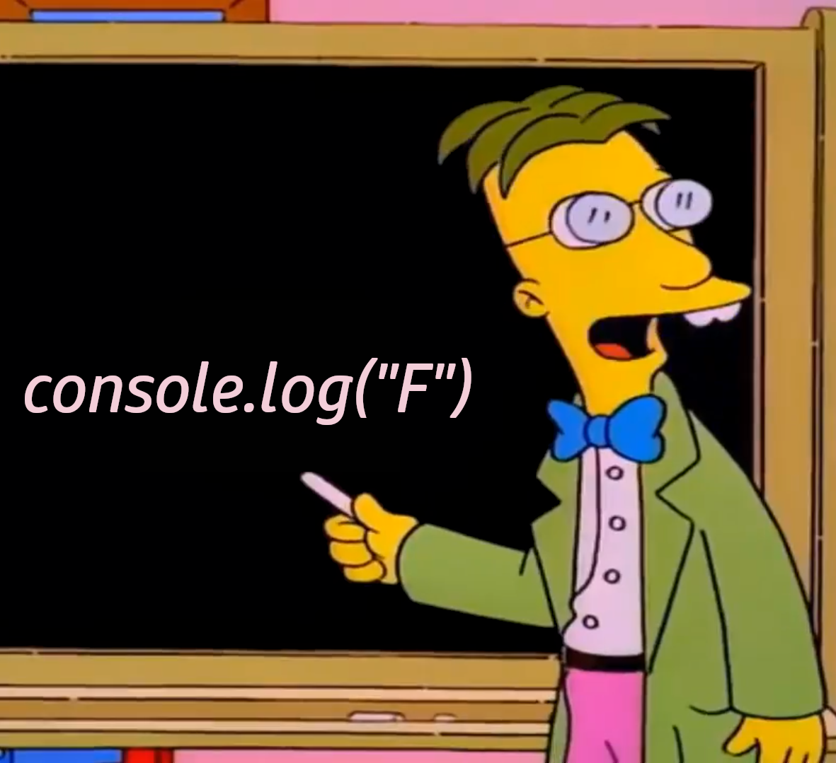
Funciones
Cuando se desarrolla una aplicación o sitio web, es muy habitual utilizar una y otra vez las mismas instrucciones.
En programación, una función es un conjunto de instrucciones que se agrupan para realizar una tarea concreta, que luego se puede reutilizar a lo largo de diferentes instancias del código.
REEMPLAZAR
POR IMAGEN
Notes:
Usar para slides de texto e imagen. Si no alcanza, no sobrecargar, usar otra con el mismo título para indicar que continúa el mismo módulo.

Slide 9
¿Y qué ventajas me dan las funciones?
Las principales ventajas del uso de funciones son:
Evita instrucciones duplicadas (Principio DRY).
Soluciona un problema complejo usando tareas sencillas (Principio KISS).
Focaliza tareas prioritarias para el programa (Principio YAGNI).
Aporta ordenamiento y entendimiento al código.
Aporta facilidad y rapidez para hacer modificaciones.

Slide 10
Declaración
Se declara a través de la palabra reservada function. Deben tener un nombre en minúscula y sin espacios seguidos de los característicos paréntesis (). El contenido de la función se escribe entre las llaves. El nombre de la función no se puede repetir en otra.
function saludar() {
console.log("¡Hola estudiantes!");
}
Notes:
Usar para slides de texto e imagen. Si no alcanza, no sobrecargar, usar otra con el mismo título para indicar que continúa el mismo módulo.

Slide 11
Llamado
Una vez que declaramos la función, podemos usarla en cualquier otra parte del código todas las veces que queramos.
Para ejecutar una función sólo hay que escribir su nombre y finalizar la sentencia con (). A esto se lo conoce como llamado a la función.
saludar();
Donde escribamos el llamado, se interpretarán las instrucciones definidas en esa función.
Notes:
Usar para slides de texto e imagen. Si no alcanza, no sobrecargar, usar otra con el mismo título para indicar que continúa el mismo módulo.

Slide 12
Ejemplo práctico
Si debemos solicitar un nombre al usuario para mostrarlo en un alert, normalmente podríamos hacer esto:
let nombreIngresado = prompt("Ingresar nombre")
alert("El nombre ingresado es " + nombreIngresado)
Si queremos repetir esto 2 veces más , podemos copiar y pegar el código.
nombreIngresado = prompt("Ingresar nombre")
alert("El nombre ingresado es " + nombreIngresado)
nombreIngresado = prompt("Ingresar nombre")
alert("El nombre ingresado es " + nombreIngresado)
Notes:
Usar para slides de texto e imagen. Si no alcanza, no sobrecargar, usar otra con el mismo título para indicar que continúa el mismo módulo.

Slide 13
Usando una función
Podríamos entonces crear una función que se llame solicitarNombre() para que se le solicite al usuario la cantidad de veces que necesitemos
function solicitarNombre(){
let nombreIngresado = prompt("Ingresar nombre")
alert("El nombre ingresado es " + nombreIngresado)
}
Para llamar a la función, la invocamos en otra parte del código:
solicitarNombre();
solicitarNombre();
solicitarNombre();
Notes:
Usar para slides de texto e imagen. Si no alcanza, no sobrecargar, usar otra con el mismo título para indicar que continúa el mismo módulo.

Slide 14
Funciones
Notes:
Usar para los módulos más importantes de la clase, donde se introducen conceptos que se ven en varios slides. No hay que usarla para todos los módulos.

Slide 15
Parámetros
Notes:
Usar para los subtemas de un módulo.

Slide 16
Parámetros
Una función simple, puede no necesitar ningún dato para funcionar.
Pero cuando empezamos a codificar funciones más complejas, nos encontramos con la necesidad de recibir cierta información.
Cuando enviamos a la función uno o más valores para ser empleados en sus operaciones, estamos hablando de los parámetros de la función.
Los parámetros se envían a la función mediante variables y se colocan entre los paréntesis posteriores al nombre de la función.

Slide 17
Parámetros
Los parámetros son variables que se declaran dentro de la función, entre sus paréntesis. Los valores de éstos se definen luego en el llamado.
function conParametros(parametro1, parametro2) {
console.log(parametro1 + " " + parametro2);
}
Así, podemos armar funciones dinámicas que, siguiendo la lógica que queramos, pueden generar distintos resultados al recibir diferentes valores.
Notes:
Usar para slides de texto e imagen. Si no alcanza, no sobrecargar, usar otra con el mismo título para indicar que continúa el mismo módulo.

Slide 18
Parámetros
El valor que toman estos parámetros se definen en el llamado. Cuando llamamos a la función, los valores que pasamos a la función entre paréntesis se asignan posicionalmente a los parámetros correspondientes, generando posibles resultados diferentes:
conParametros("Hola", "Coder"); // -> “Hola Coder”
conParametros("Cursando", "JS"); // -> “Cursando JS”
En este caso, el primer string que pasamos se asigna en parametro1, y el segundo string en parametro2; armando las salidas según la lógica definida.
Notes:
Usar para slides de texto e imagen. Si no alcanza, no sobrecargar, usar otra con el mismo título para indicar que continúa el mismo módulo.

Slide 19
Ejemplo aplicado: Sumar y mostrar
//Declaración de variable para guardar el resultado de la suma
let resultado = 0;
//Función que suma dos números y asigna a resultado
function sumar(primerNumero, segundoNumero) {
resultado = primerNumero + segundoNumero
}
//Función que muestra resultado por consola
function mostrar(mensaje) {
console.log(mensaje)
}
//Llamamos primero a sumar y luego a mostrar
sumar(6, 3);
mostrar(resultado);
Notes:
Usar para slides de texto e imagen. Si no alcanza, no sobrecargar, usar otra con el mismo título para indicar que continúa el mismo módulo.

Slide 20
Resultado de una función
En el ejemplo anterior sumamos dos números a una variable declarada anteriormente. Pero las funciones pueden generar un valor de retorno usando la palabra return, obteniendo el valor cuando la función es llamada.
function sumar(primerNumero, segundoNumero) {
return primerNumero + segundoNumero;
}
let resultado = sumar(5, 8);
Notes:
Usar para slides de texto e imagen. Si no alcanza, no sobrecargar, usar otra con el mismo título para indicar que continúa el mismo módulo.

Slide 21
Resultado de una función
La función puede comportarse como una operación que genera valores (como en las operaciones matemáticas y lógicas previas).
En el espacio donde se llama a la función se genera un nuevo valor: este valor es el definido por el return de la misma.
let resultado = sumar(5, 8);
console.log(resultado) // ⇒ 13
Notes:
Usar para slides de texto e imagen. Si no alcanza, no sobrecargar, usar otra con el mismo título para indicar que continúa el mismo módulo.

Slide 22
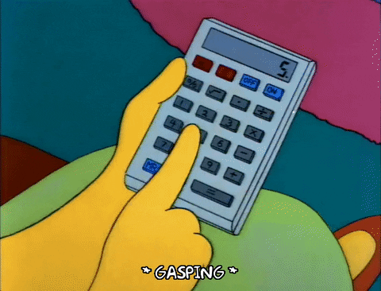
function calculadora(primerNumero, segundoNumero, operacion) {
switch (operacion) {
case "+":
return primerNumero + segundoNumero;
break;
case "-":
return primerNumero - segundoNumero;
break;
case "*":
return primerNumero * segundoNumero;
break;
case "/":
return primerNumero / segundoNumero;
break;
default:
return 0;
break;
}
}
console.log(calculadora(10, 5, "*"));
Ejemplo aplicado:
Calculadora
Notes:
Usar para slides de texto e imagen. Si no alcanza, no sobrecargar, usar otra con el mismo título para indicar que continúa el mismo módulo.

Slide 23

Ejemplo en vivo
¡VAMOS A PRACTICAR LO VISTO!
Notes:
“Ejemplo en vivo”
El docente realizará una tarea compartiendo la pantalla en vivo. Se centrará en los pasos y los aspectos a tener en cuenta.

Slide 24
☕
Break
¡5/10 minutos y volvemos!
Notes:
Obligatoria siempre. A la hora del Break, entre 5 y 10 minutos. Considerar ubicar este espacio en un momento adecuado de la clase. Al volver, mostrar los resultados de la pregunta del anterior slide y generar un breve intercambio.

Slide 25
Scope
Notes:
Usar para los módulos más importantes de la clase, donde se introducen conceptos que se ven en varios slides. No hay que usarla para todos los módulos.

Slide 26
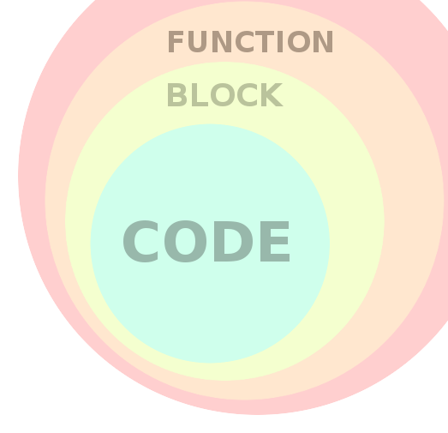

Scope
El scope o ámbito de una variable es la zona del programa en la cual se define, el contexto al que pertenece la misma dentro de un algoritmo, restringiendo su uso y alcance.
JavaScript define dos ámbitos para las variables:
global y local.
Notes:
Usar para slides de texto e imagen. Si no alcanza, no sobrecargar, usar otra con el mismo título para indicar que continúa el mismo módulo.

Slide 27
Variables
globales y locales
Notes:
Usar para los subtemas de un módulo.

Slide 28
Variables globales
Si una variable se declara fuera de cualquier función o bloque, automáticamente se transforma en variable global.
let resultado = 0
function sumar(primerNumero, segundoNumero) {
resultado = primerNumero + segundoNumero;
}
sumar(5,6);
//Se puede acceder a la variable resultado porque es global
console.log(resultado);
Puede ser referenciada desde cualquier punto del programa.
Notes:
Usar para slides de texto e imagen. Si no alcanza, no sobrecargar, usar otra con el mismo título para indicar que continúa el mismo módulo.

Slide 29
Variables locales
Cuando definimos una variable dentro de una función o bloque es una variable local, y será accesible sólo dentro de ese espacio. Si queremos utilizarla por fuera, la variable no existirá para JS.
function sumar(primerNumero, segundoNumero) {
let resultado = primerNumero + segundoNumero;
}
//No se puede acceder a la variable resultado fuera del bloque
console.log(resultado);
Notes:
Usar para slides de texto e imagen. Si no alcanza, no sobrecargar, usar otra con el mismo título para indicar que continúa el mismo módulo.

Slide 30
Variables locales y globales
let nombre = “John Doe” // variable global
function saludar() {
let nombre = “Juan Coder” // variable local
console.log(nombre)
}
//Accede a nombre global
console.log(nombre) // → “John Doe”
//Accede a nombre local
saludar() // → “Juan Coder”
Hay que entender que las variables globales y locales se identifican como diferentes entre sí, y pueden existir en el programa bajo el mismo nombre sin conflicto.
Notes:
Usar para slides de texto e imagen. Si no alcanza, no sobrecargar, usar otra con el mismo título para indicar que continúa el mismo módulo.

Slide 31
Scope
function sumar(num1, num2) {
let resultado = num1 + num2
return resultado
}
function restar(num1, num2) {
let resultado = num1 - num2
return resultado
}
Entender que cada scope local es un espacio cerrado nos permite crear bloques de trabajo bien diferenciados e independientes, sin preocuparnos por repetir nombres de variables, sabiendo que se entienden como diferentes según donde las llamemos.
Notes:
Usar para slides de texto e imagen. Si no alcanza, no sobrecargar, usar otra con el mismo título para indicar que continúa el mismo módulo.

Slide 32
Funciones anónimas y funciones flecha
Notes:
Usar para los módulos más importantes de la clase, donde se introducen conceptos que se ven en varios slides. No hay que usarla para todos los módulos.

Slide 33
Funciones anónimas
Una función anónima es una función que se define sin nombre y se utiliza para ser pasada como parámetro o asignada a una variable. En el caso de asignarla a una variable, pueden llamar usando el identificador de la variable declarada.
//Generalmente, las funciones anónimas se asignan a variables declaradas como constantes
const suma = function (a, b) { return a + b }
const resta = function (a, b) { return a - b }
console.log( suma(15,20) )
console.log( resta(15,5) )
Notes:
Usar para slides de texto e imagen. Si no alcanza, no sobrecargar, usar otra con el mismo título para indicar que continúa el mismo módulo.

Slide 34
Funciones flecha
Identificamos a las funciones flechas como funciones anónimas de sintaxis simplificada. Están disponibles desde la versión ES6 de JavaScript, no usan la palabra function pero usa => (flecha) entre los parámetros y el bloque.
const suma = (a, b) => { return a + b }
//Si es una función de una sola línea con retorno podemos evitar escribir el cuerpo.
const resta = (a, b) => a - b ;
console.log( suma(15,20) )
console.log( resta(20,5) )
Notes:
Usar para slides de texto e imagen. Si no alcanza, no sobrecargar, usar otra con el mismo título para indicar que continúa el mismo módulo.

Slide 35
Ejemplo aplicado: Calcular precio
const suma = (a,b) => a + b
const resta = (a,b) => a - b
//Si una función es una sola línea con retorno y un parámetro puede evitar escribir los ()
const iva = x => x * 0.21
let precioProducto = 500
let descuento = 50
//Calculo el precioProducto + IVA - descuento
let nuevoPrecio = resta(suma(precioProducto, iva(precioProducto)), descuento)
console.log(nuevoPrecio)
Notes:
Usar para slides de texto e imagen. Si no alcanza, no sobrecargar, usar otra con el mismo título para indicar que continúa el mismo módulo.

Slide 36
Ejemplo en vivo
¡VAMOS A PRACTICAR LO VISTO!
Notes:
“Ejemplo en vivo”
El docente realizará una tarea compartiendo la pantalla en vivo. Se centrará en los pasos y los aspectos a tener en cuenta.

Slide 37

Primera entrega
de tu Proyecto final
Empieza a armar la estructura inicial de tu proyecto integrador.

Slide 38

ENTREGA DEL PROYECTO FINAL
Compuesta por…
Crear un algoritmo con un condicional.
Crear un algoritmo utilizando un ciclo.
Armar un simulador interactivo, la estructura final de tu proyecto integrador.
Recuerden que tendrán hasta 7 días para resolver la entrega y subirla.

Slide 39
ENTREGA DEL PROYECTO FINAL
Simulador interactivo
Consigna
Con los conocimientos vistos hasta el momento, empezarás a armar la estructura inicial de tu proyecto integrador. A partir de los ejemplos mostrados la primera clase, deberás:
Pensar el alcance de tu proyecto: ¿usarás un cotizador de seguros? ¿un simulador de créditos? ¿un simulador personalizado?
Armar la estructura HTML del proyecto.
Incorporar lo ejercitado en las clases anteriores, algoritmo condicional y algoritmo con ciclo.
Utilizar funciones para realizar esas operaciones.
Formato
Página HTML y código fuente en JavaScript. Debe identificar el apellido del alumno/a en el nombre de archivo comprimido por ““PreEntrega1+Apellido””.

Slide 40
ENTREGA DEL PROYECTO FINAL
Simulador interactivo
Aspectos a incluir
Archivo HTML y Archivo JS, referenciado en el HTML por etiqueta <script src="js/miarchivo.js"></script>, que incluya la definición de un algoritmo en JavaScript que emplee funciones para resolver el procesamiento principal del simulador
Ejemplo
Calcular costo total de productos y/o servicios seleccionados por el usuario.
Calcular pagos en cuotas sobre un monto determinado.
Calcular valor final de un producto seleccionado en función de impuestos y descuentos.
Calcular tiempo de espera promedio en relación con la cantidad de turnos registrados.
Calcular edad promedio de personas registradas.
Calcular nota final de alumnos ingresados.
Sugerencias
Algunos criterios a tener en cuenta para seleccionar un proceso a simular por primera vez son:
“ELEGIR UN PROCESO BIEN CONOCIDO”: Si conozco una situación que implique adquirir cierta información y estoy bien familiarizado en “cómo se hace”, es más fácil traducir la solución a un lenguaje de programación.
“ELEGIR UN PROCESO QUE ME RESULTE INTERESANTE”: Si me siento motivado sobre el tema, es más llevadero enfrentar los retos de desarrollo e interpretación. Antes de programar existe la etapa de relevamiento y análisis que me permite identificar cómo solucionar el proceso.

Slide 41
¿Preguntas?
Notes:
Obligatoria. Se sugiere ubicar al finalizar la explicación de algún tema, para abrir formalmente el espacio de preguntas y ordenar la interacción.

Slide 42



Encuesta
sobre esta clase
Por encuestas de Zoom
¡Terminamos el módulo 1: Conceptos básicos!
Cuéntanos qué temas te resultaron más complejos de entender. Puedes elegir más de uno. Vamos a retomar aquellos temas que resultaron de mayor dificultad en el próximo AfterClass.
Notes:
(Al final de cada clase)
Encuesta sobre los temas abordados en la clase.
Soporte: Encuesta de Zoom
¿Cómo crear encuestas de Zoom? Disponible en este video.
Consigna: Presentar una encuesta cerrada por el chat de Zoom donde figuren listados todos los temas desarrollados durante esta clase (los que aparecen en la slide “Resumen de la clase de hoy”). Cada estudiante puede seleccionar uno o más temas.
Ejemplo:
¿Qué temas de la clase de hoy te resultaron más complejos, te resultaron menos claros o te gustaría retomar para aclarar?
Plugins en AE.
Sistemas de partículas.
Renderizar con y sin transparencia.
Trabajar un proyecto para multipantalla.
Resultados: Los temas que presenten mayores dificultades serán tenidos en cuenta para ser abordados en la próxima AfterClass. Registrar las respuestas.

Slide 43

Para pensar
¿Te gustaría comprobar tus conocimientos de la clase?
Para el profesor:
Acceder a la carpeta “Quizzes” de la camada.
Ingresar al formulario de la clase.
Pulsar el botón “Invitar”.
Copiar el enlace.
Compartir el enlace a los alumnos a través del chat.
Te compartimos a través del chat de zoom
el enlace a un breve quiz de tarea.
Notes:
“Para pensar”
¿Cómo crear encuestas de zoom? Disponible en este video.
El docente generará una encuesta de zoom para que los estudiantes respondan. Esto es una actividad de comprobación.
Sugerimos:
Utilizarlo antes del break para que los estudiantes puedan votar en la encuesta antes de ir al mismo.
Al regresar, mostrar los resultados a los estudiantes.
Si hay buena respuesta de este recurso, se recomienda utilizarlo de forma orgánica en más instancias de la clase.

Slide 44

MATERIAL AMPLIADO
Recursos
Scope
Te lo explico con gatitos
Documentación
Documentación LET
Documentación CONST
Disponible en nuestro repositorio.
Notes:
Colocar el link de los recursos en el nombre de cada uno, así son autocontenidos y transparentes.
Usar para que los estudiantes puedan explorar en sus casas los recursos vistos en clase: libros, artículos, herramientas, websites, videos (ajenos a Coder)
Enviar el contenido a integrar a contenidos@coderhouse.com para que lo podamos incluir en el Repositorio.
El material recomendado es únicamente a modo de sugerencia. Coderhouse no brinda este material por estar sujeto a derechos de autor.

Slide 45
Resumen
de la clase hoy
Parámetros y resultado de una función.
Variables locales y globales.
Funciones anónimas y flechas.
Notes:
Obligatoria siempre. Completar el resumen con palabras claves de lo visto. En caso de cerrar con el “mapa de conceptos” se puede sacar.

Slide 46
Muchas gracias.
Notes:
Todas las clases

Slide 47
Opina y valora
esta clase
Notes:
Obligatoria siempre.

Slide 48
Notes:
Todas las clases

